Slide 1

Processo seletivo -
Semana 2 – HTML/CSS

Slide 2

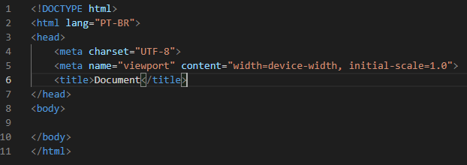
O que é o HTML?
HyperText Markup Language.
https://www.w3schools.com/html/

Slide 3
Tags
Títulos:<h1> </h1>..<h2> </h2>....<h6> </h6>
Parágrafos:<p> </p>
Append(link):<a href=“#”></a>
Imagem:<img src=“caminho” alt=“Processo seletivo”>
Listas ordenadas: <ol> <li> Item 1 </li> </ol>
Listas não ordenadas: <ul> <li> Item 1 </li> </ul>
Listas descritivas: <dl> <dt> Ovo </dt> <dd> Frito</dd> </dl>

Slide 4
Atributos
charset=“UTF-8”
class
id
src
alt
href

Slide 5
HTML Semântico
<header>
<footer>
<main>
<navi>
<section>
<article>

Slide 6
Boas práticas
Identação.
Nomes de class/id objetivos e claros.
Aspas duplas.
Código simples e limpo.
Vizualize seu site em blocos.
Nunca faça os layouts em tabela.

